Slide 1
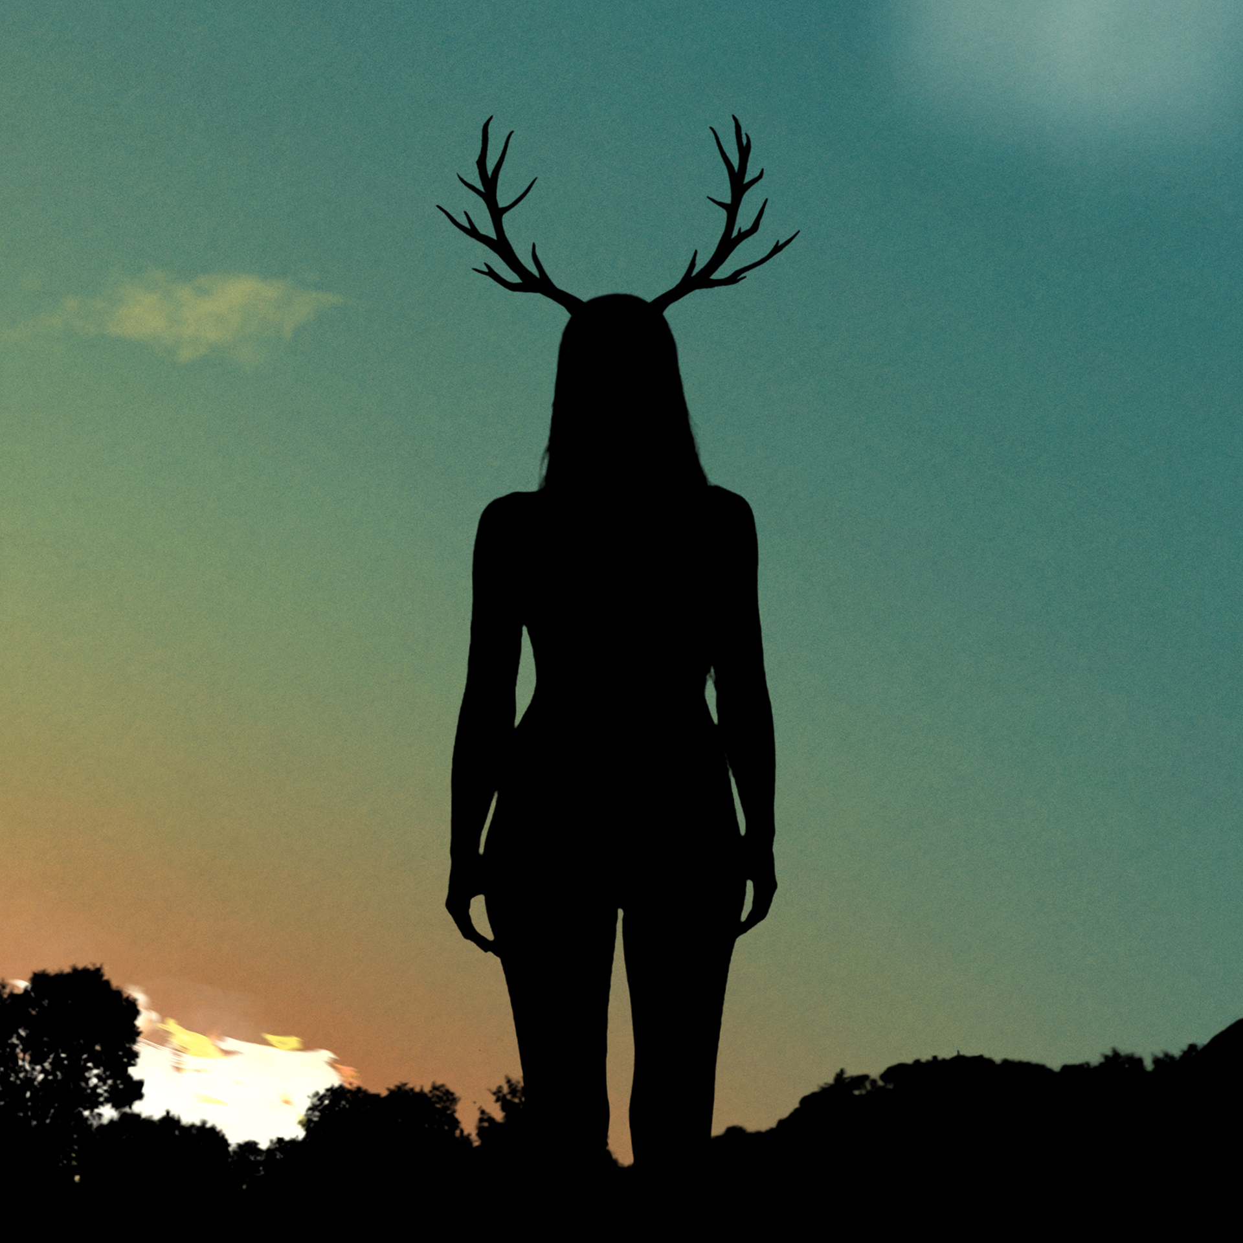
Tema 3
La libertad Nivel Inicial
Texto 1
La historia de Marcela
Gramática: ser y estar, pronombres, conectores
Texto 2
El discurso de Marcela
Gramática: obligación con tener que y deber, pretérito indefinido, pronombres
Texto 3
La historia del cautivo
Gramática: preposiciones, conectores

Slide 2
Tema 3 — La libertad
El tema de la libertad es fundamental en Cervantes, especialmente en Don Quijote. Su protagonista al querer ser caballero andante consigue ser libre en busca de aventuras. Don Quijote también está "loco". Por eso, puede decir y hacer lo que quiere, sin miedo a las consecuencias.
En el siglo XVII la sociedad era muy rígida era muy difícil dejar de ser pobre, pero si naces noble, eres noble toda tu vida. El nacimiento, por tanto, limita tu libertad. Don Quijote defiende que son más importantes tus acciones que tu nacimiento, no importa dónde naces, importa lo que haces. Por eso, él defiende la libertad de todas las personas, incluso contra el Rey, como cuando libera a unos prisioneros (los galeotes).
Otros personajes del libro también quieren ser libres para decidir su vida. Marcela, por ejemplo, dice: "Nací libre y quiero elegir mi propia vida." Otros personajes, como en la historia del cautivo, están presos y luchan por su libertad.
Don Quijote le explica a Sancho algo muy importante: la libertad es uno de los regalos más grandes que tenemos, mientras que perder la libertad es el mayor mal.
¿Pero qué es la libertad para nosotros hoy? ¿Somos realmente libres? ¿Es igual a la idea de libertad del siglo XVII? La respuesta la tenemos en estos textos del Quijote.

Slide 3
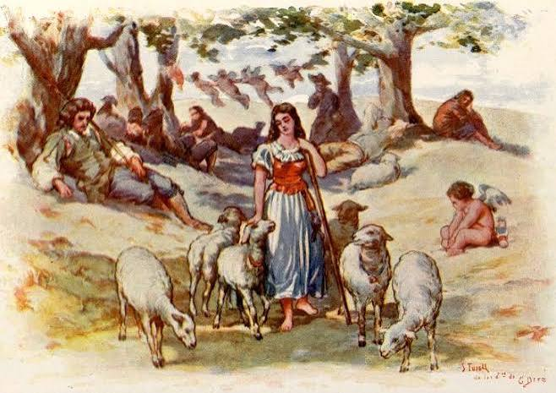
Texto 1 Intermedio
Antes de leer
Oral
¿Qué historias de amor conoces en la literatura o en el cine?
¿Conoces historias de amor que acaban mal?
¿Qué relación tiene para ti la libertad y el amor?
¿Es importante para ti la libertad en el amor?
¿Dónde prefieres vivir en el campo o en la ciudad?
¿Qué ventajas y desventajas tiene vivir en el campo o en la ciudad?

Slide 4
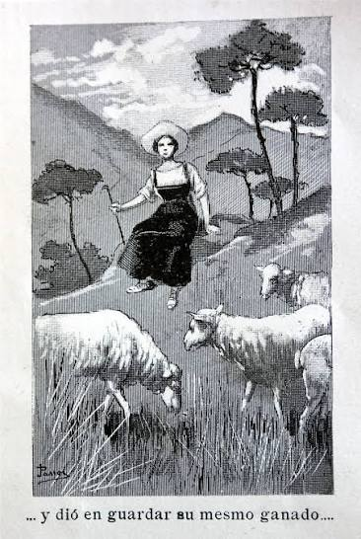
La libertad, texto 1
Don Quijote y Sancho se encuentran con unos cabreros, que les cuentan la historia de Crisóstomo, que acaba de morir de amor. Marcela es una chica huérfana (no tiene padres) de gran belleza, que vive con su tío. Su tío es cura y no la quiere casar si ella no quiere. Muchos hombres se sienten atraídos por Marcela y quieren casarse con ella, pero ella prefiere ser libre. Por eso, decide hacerse pastora y vivir en el campo rodeada de la naturaleza. Los jóvenes enamorados de Marcela, para estar cerca de ella, también se hacen pastores. Uno de estos jóvenes es Crisóstomo. Él ama a Marcela, pero ella no lo quiere. Crisóstomo sufre mucho y al final muere de tristeza. Los amigos de Crisóstomo dicen que Marcela tiene la culpa de su muerte.

Slide 5
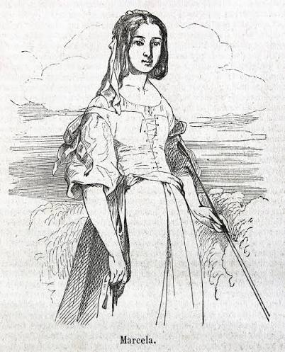
1. Léxico. Encuentra en el texto la palabra que corresponde a cada definición o sinónimo
1. Hombre o mujer que cuida cabras o ovejas en el campo: ___________
2. Persona que no tiene padre ni madre __________
3. Hombre que trabaja en una iglesia practicando la religión católica: ___________
4. Sentimiento de pena: ___________
5. Sentirse responsable por hacer algo malo______
2. Léxico. Coloca las siguientes palabras del texto en la columna correcta:
huérfana, enamorado, cura, libre, pastora, bella, amor, sentirse atraídos,
cabreros, muerte, tristeza, sufrir
profesiones. Sentimientos descripción física y estados
huérfana,

Slide 6
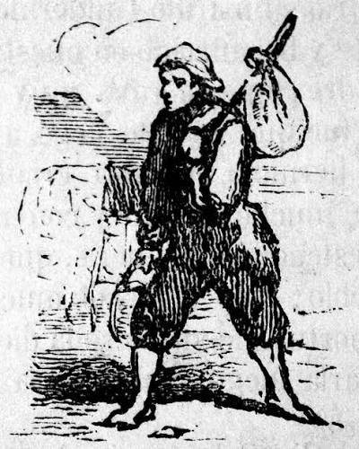
3. Gramática. Completa las frases con la forma correcta de SER o ESTAR.
1. Marcela __________ muy bonita.
2. Crisóstomo __________ muerto.
3. El tío de Marcela __________ cura.
4. Los jóvenes __________ enamorados de Marcela.
5. Marcela __________ en el campo.
6. Crisóstomo __________ muy triste.
4. Gramática. Sustituye la parte subrayada por el pronombre correspondiente
(lo, la, los, las):
1. Crisóstomo ama a Marcela → Crisóstomo la ama.
2. Marcela no ama a Crisóstomo → Marcela no ___________ ama.
3. El tío no quiere casar a Marcela sin su permiso → El tío no quiere
casar___________.
4. Los cabreros cuentan la historia a Don Quijote → Los cabreros_________
cuentan a Don Quijote.
5. Los amigos de Crisóstomo culpan a Marcela → Los amigos de Crisóstomo
__________ culpan.

Slide 7
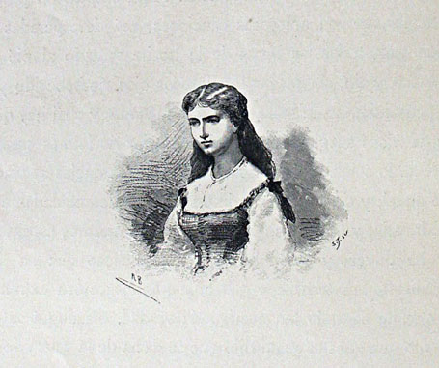
5. Gramática. Completa con el conector adecuado: y, pero, porque, por
eso, pero.
1. Marcela es bonita ________ rica.
2. Muchos hombres quieren casarse con ella, _____ ella no quiere casarse.
3. Marcela quiere ser libre. ________, decide vivir en el campo.
4. Los jóvenes se hacen pastores ________ quieren estar cerca de Marcela.
5. Crisóstomo ama a Marcela, ________ ella no lo ama a él.
6. Oral. Lee las frases y marca si son verdaderas o falsas según el texto.
Corrige las falsas:
1. Don Quijote y Sancho se encuentran con unos soldados. ( V / F )
2. Marcela vive con sus padres. ( V / F )
3. El tío de Marcela la obliga a casarse con un hombre rico. ( V / F )
4. Marcela decide vivir en el campo porque quiere ser libre. ( V / F )
5. Marcela también estaba enamorada de Crisóstomo. ( V / F )
6. Los amigos de Crisóstomo creen que Marcela es responsable de la
muerte de Crisóstomo. ( V / F )

Slide 8
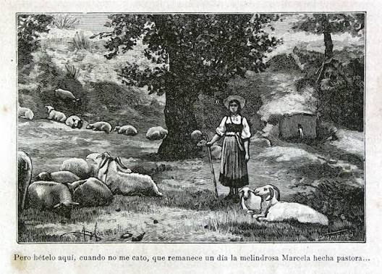
7. Oral/ escrita. Responde con frases completas.
1. ¿Con quién hablan Don Quijote y Sancho?
2. ¿Cuál es la causa de la muerte de Crisóstomo?
3. ¿Cómo es Marcela?
4. ¿Por qué decide Marcela hacerse pastora?
5. ¿Qué hacen los jóvenes enamorados de Marcela?
6. ¿Qué piensan los amigos de Crisóstomo sobre Marcela?
8. Tarea final escrita. Marcela decide vivir en el campo para
ser libre. Imagina tu vida ideal en la que eres libre e
independiente. Escribe un pequeño ensayo ( 50-100
palabras) explicando dónde vivirías y como
sería tu vida ideal.

Slide 9
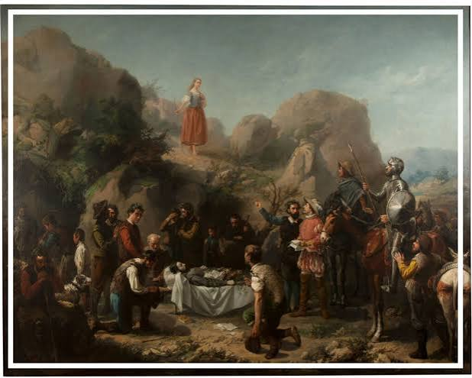
Inicial, texto 2
Antes de leer — Actividad oral. Responde a las preguntas.
1. ¿Qué importancia tiene la belleza para tí? 2. ¿Vivirías en en el campo, lejos de todo para ser libre? 3. ¿Qué opinas de la frase: “el amor verdadero debe ser libre”? 4. ¿Qué crees que es más necesario para ser libre?

Slide 10
La libertad texto 2
Marcela aparece, más hermosa que nunca, sobre una roca grande. Allí los pastores van a enterrar a Grisóstomo. Ambrosio, el amigo de Grisóstomo, la mira con enfado y dice que Marcela tiene la culpa de la muerte de su amigo. Marcela responde con tranquilidad y pide a todos que la escuchen: —El cielo me hizo hermosa, pero yo no elegí ser bella. Es un regalo de la naturaleza. Si una persona es hermosa, no tiene la obligación de amar a todos los que la admiran. El amor verdadero debe ser libre. Yo nací libre y para poder vivir libre elegí la soledad de estos campos. Los árboles son mi compañía, las aguas del río mis espejos. Yo soy muy clara con los hombres que de mi se enamoran, les digo con palabras sinceras que no quiero ser su novia. A Grisóstomo también le dije la verdad: «Quiero vivir siempre sola», pero continuó con su obsesión. Por eso, su terquedad lo destruyó. Yo no engaño a nadie, y el que me llame ingrata o cruel que no me siga. Además, soy rica y no necesito el dinero de nadie. Soy de naturaleza libre, vivo en el campo en paz, admirando la belleza del cielo entre estas montañas. Después de hablar, Marcela se va hacia lo más profundo del bosque. Todos están muy impresionados por su razonamiento y su belleza. Algunos hombres quieren seguirla, pero Don Quijote los detiene y dice enfadado: —¡Nadie debe seguir a esta mujer! Ella ha demostrado con razones que no es culpable de la muerte de Grisóstomo y merece todo nuestro respeto.

Slide 11
1 Léxico. Relaciona las palabras con su definición:
1. enfado | a. calma, en paz, sin nervios
2. soledad | b. decir algo falso a alguien
3. tranquilidad | c. sentimiento de irritación contra alguien
4. obligación | d. lo que una persona debe o tiene que hacer sí o sí
5. sincera | e. sorprendido o admirado por algo especial
6. terquedad | f. que dice siempre la verdad
7. engañar | g. sentimiento de aislamiento al estar sin compañia
8. impresionado | h. resistencia fuerte a cambiar de opinión o idea
9. obsesión | i. idea fija difícil de quitar de la cabeza
10. merecer | j. ser digno de un premio o algo bueno.
2. Léxico. Completa las frases con as siguientes palabras:
Admirar, impresionados, terquedad, merece, culpa, enfado
1. Ambrosio está enfadado con Marcela
2. Ambrosio dice que Marcela tiene la _______ de la muerte de Grisóstomo
3. Marcela no tiene la ______ de amar a los que la admiran por su belleza.
4. A Grisóstomo lo destruyo su ___________
5. Los que escuchan el discurso de Marcela quedan___________ por su razonamiento y su belleza.
6. Marcela _________ el respeto de todos.

Slide 12
3. Léxico. Escribe el opuesto de las siguientes palabras:
1. soledad
2. tranquilidad
3. sinceridad
4. libertad
5. pobreza
4. Oral. Di si las siguientes frases son verdaderas o falsas y corrige la falsas.
1. Ambrosio piensa que Marcela es inocente V/F
2. Marcela engaño a Grisostomo V/F
3. Marcela prefiere la soledad de los campos y la compañía de los
árboles V/F
4. Grisostomo acepta que Marcela lo rechace y no quiera ser su novio V/F
5. Don Quijote permite que los hombres sigan a Marcela al bosque. V / F
6. El tío de Marcela quiere casarla con Grisóstomo V/F

Slide 13
5. Gramática. Marcela defiende que no tiene que amar a los que la adoran y también afirma que “el amor verdadero debe ser libre”. Tener que + infinitivo expresa obligación y deber + infinitivo expresa una recomendación. Completa las frases con estas estructuras: tener que + infinitivo o deber + infinitivo.
1. Una persona hermosa no ___________ amar a todos sus admiradores.
2. El amor verdadero ___________ ser siempre libre.
3. ¡Nadie ___________ seguir a Marcela al bosque!
4. Marcela para ser libre ________ vivir en el bosque
5. Los hombres ___________ respetar la decisión de Marcela
6. Gramática. En el texto hay verbos en pasado con el pretérito indefinido. Completa la tabla con el infinitivo y la persona (yo, él/ella...) y el verbo en indefinido.
Infinitivo | Persona | Indefinido
aparecer |  | apareció
 | Él (Ambrosio) | dijo
responder | Ella (Marcela)
 | Yo | elegí
continuar | Él
destruir |  | destruyó

Slide 14
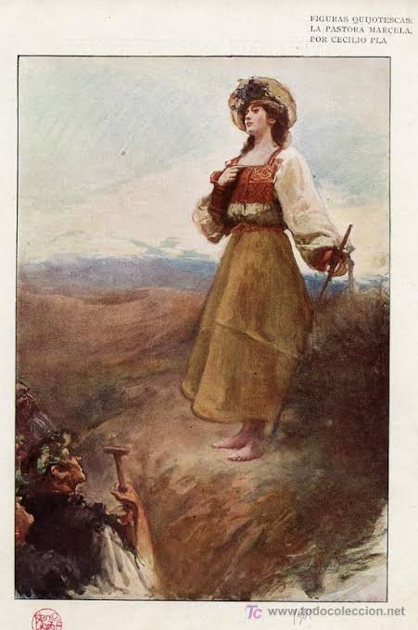
7. Gramática. Transforma las frases del presente al pretérito indefinido.
1. Marcela aparece sobre la roca. → _____________________________
2. Ambrosio mira a Marcela con enfado. → _______________________
3. Marcela responde con tranquilidad. → _________________________
4. Ella elige vivir sola. → ______________________________
5. Grisóstomo continúa con su obsesión. → ______________________
8. Gramática. Relaciona cada pronombre subrayado con la persona o cosa a la que se refiere.
1. "El cielo ___me___ hizo hermosa" → me = Marcela
2. "Ambrosio ___la___ mira con enfado" → la = _______________
3. ” Les___ digo con palabras sinceras" → les = _______________
4. "A Grisóstomo también ___le___ dije la verdad" → le = ________
5. Don Quijote advierte que nadie _ la _ debe seguir → la ____________

Slide 15
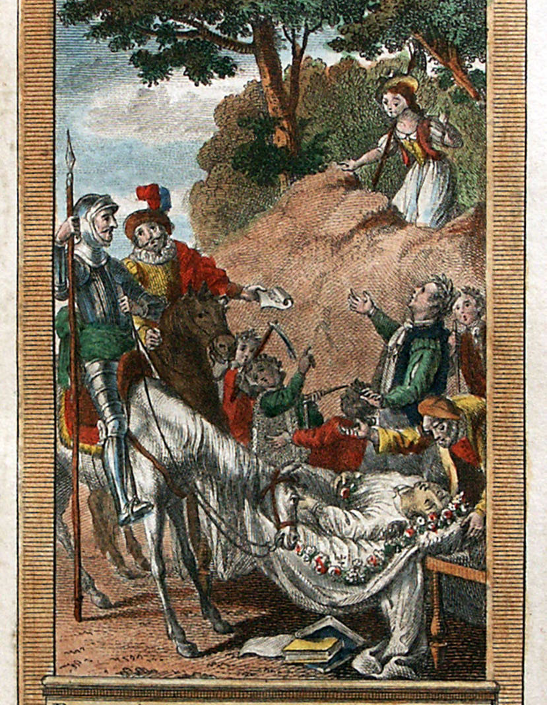
9. Oral/escrita. Responde con frases completas.
1. ¿Dónde aparece Marcela?
2. ¿Qué dice Ambrosio sobre Marcela?
3. ¿Qué le dijo Marcela a Grisóstomo?
4. Según Marcela, ¿por qué murió Grisóstomo?
5. ¿Qué dice Don Quijote al final?
10. Tarea final. Escrita. Escribe primero un par de frases
explicando la libertad para Marcela y otro par de frases
explicando que es la libertad para ti.
Para Marcela la libertad es…
Para mí la libertad es….

Slide 16
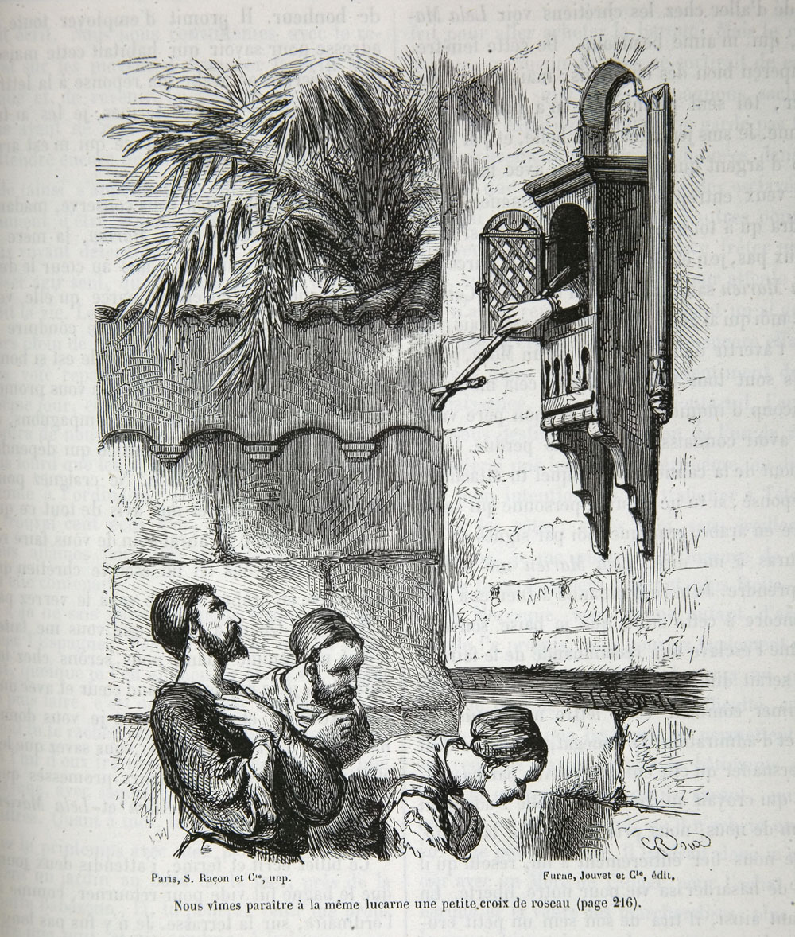
La libertad texto 3, La historia del cautivo Antes de leer
1. Oral. En la historia del cautivo que crees que es más importante:
una hermosa mujer, la religión, una batalla, una prisión, un barco,
un pañuelo.
2. ¿Conoces es alguna película o novela con estos ingredientes?
3. ¿Y para ti qué es más importante, la libertad, la familia, el amor, el
dinero...?
4. ¿Cómo crees que termina la historia del cautivo?

Slide 17
La libertad texto 3
La historia del cautivo comienzo en las montañas de León cuando su padre quiere repartir su herencia entre sus tres hijos. También les propone seguir un famoso refrán: "Iglesia, mar o casa real", es decir, los estudios, el comercio o el ejército del Rey. El cautivo elige ser soldado. Primero viaja a Italia y después a Flandes, y allí lucha en muchas batallas. Con el tiempo, llega a ser capitán del ejército y participa en la famosa batalla de Lepanto, contra los turcos. Los cristianos ganan la batalla, pero los turcos capturan al capitán y se convierte en su prisionero. Los turcos llevan al capitán primero a Constantinopla, y después a Argel. Allí, el capitán vive muchos años como cautivo, junto con otros cristianos, en unos lugares que se llaman "baños". El amo del capitán es muy cruel con los prisioneros. Sin embargo, nunca hace daño a un soldado español que se llama Miguel de Cervantes, aunque Cervantes intenta escapar muchas veces. Un día, el capitán y sus compañeros ven una caña con un pañuelo, que sale por la ventana de una casa cerca de allí. Dentro del pañuelo hay muchas monedas de oro. Una mano muy blanca abre y cierra la ventana. Esta escena se repite varias veces, y siempre las monedas son para el capitán. Después, aparece un papel escrito en árabe. Un compañero traduce la carta que es de una joven mora que se llama Zoraida, hija de un hombre muy rico. En la carta, Zoraida explica que ella es cristiana en secreto, y que por eso quiere escapar a España con el capitán, y casarse con él. Zoraida da mucho dinero al capitán para comprar su libertad y una barca con la que escapar. Finalmente, una noche, el capitán y sus compañeros van a la casa de verano de Zoraida para recogerla, pero el padre de Zoraida los descubre, así que tienen que llevarlo con ellos. Durante el viaje en la barca, el padre se entera que su hija es cristiana, y se pone furioso. Al final, dejan al padre en una playa. El padre pide a Zoraida que vuelva con él, pero ella, llorando, decide continuar el viaje a España con el capitán. Zoraida piensa que hace lo correcto.

Slide 18
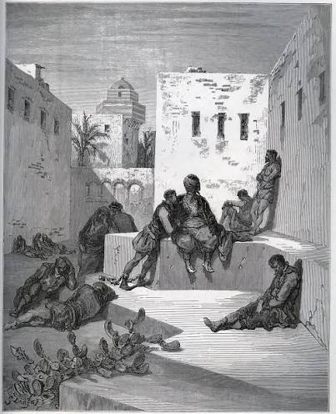
Léxico. Coloca las siguientes palabras extraídas del texto en la categoría correspondiente:
cautivo, herencia, soldado, batalla, ejercito, capturar, prisionero, escapar, liberar,
monedas de oro, rico, libertad
Guerra Prisión Dinero
cautivo
Léxico. Relaciona las siguientes palabras con su opuesto:
1. cautivo 2. guerra 3. capturar 4. cruel 5. rico 6.furioso 7. llorando 8. hacer lo correcto
a. paz b. equivocarse c. bueno d. libre e. escapar f. pobre g. riendo h. tranquilo
Léxico. Relaciona las palabras con su definición:
herencia tallo hueco y largo de plantas como el bambú
refrán persona mala que hace daño a la gente
cruel frase popular que transmite una enseñanza o consejo
caña persona muy enfada o con ira
furioso Dinero o bienes que se reciben cuando muere un familiar

Slide 19
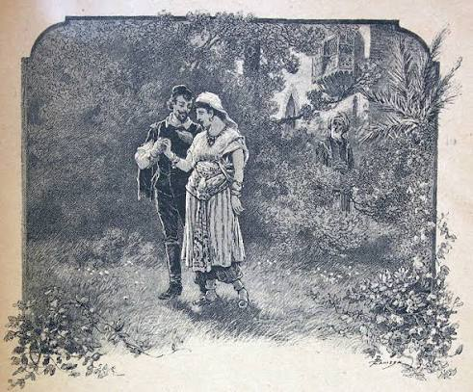
4. Oral/ escrita. Completa las frases con la persona adecuada que hace las siguientes acciones:
el padre – el capitán – Zoraida – Miguel de Cervantes
1. __________ elige ser soldado.
2. __________ es una joven mora.
3. __________ es muy cruel con los prisioneros.
4. __________ intenta escapar muchas veces.
5. __________ quiere ir a España con el capitán.
6. __________ descubre que su hija es cristiana.
5. Oral/ Audio. Ordena los sucesos de la vida del cautivo del 1 al 5 según el orden en que ocurren en la historia. Escucha y comprueba (Audio):
a. Un compañero traduce una carta en árabe de una joven llamada Zoraida.
b. El cautivo elige ser soldado y viaja a Italia y Flandes.
c. Dejan al padre de Zoraida en una playa y continúan el viaje en barca a España.
d. Los turcos lo capturan en la batalla de Lepanto y lo llevan a Constantinopla y
Argel.
e. Sale una caña con un pañuelo y monedas de oro por una ventana.

Slide 20
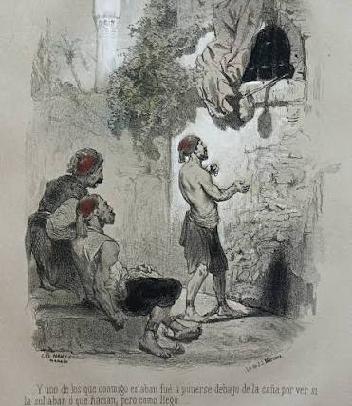
6. Oral/ escrita. Responde con frases completas las siguientes preguntas
1. ¿Qué tres caminos propone el refrán a los tres hermanos?
2. ¿Cual eliges tú?
3. ¿En que famosa batalla participa el cautivo?
4. ¿Qué le pasa al capitán después de la batalla?
5. ¿Qué son los baños en el texto?
6. ¿Cómo es el amo del cautivo y como trata a Miguel de Cervantes?
7. ¿Qué ve el cautivo y sus compañeros en una ventana?
8. ¿Quién es Zoraida y que quiere hacer?
9. ¿Qué pasa con el padre de Zoraida?
10. ¿Qué opinas de Zoraida?

Slide 21
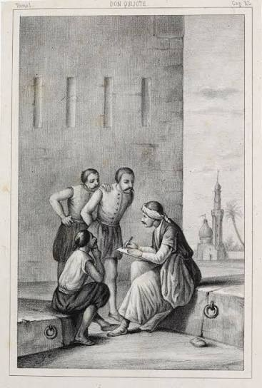
7. Gramática. Rellena los espacios vacíos con las preposiciones adecuadas (a, de, en con):
1. La historia comienza _____ las montañas _____ León.
2. El capitán lucha _____ muchas batallas _____ Flandes e Italia.
3. El capitán vive muchos años cautivo ______Argel.
4. Zoraida es hija ________ un hombre muy rico.
5. Zoraida quiere escapar ________ España ________ el capitán
6. Zoraida envía dinero para escapar _____ barca _____ España.
7. El padre ________ Zoraida se pone furioso.
8. Al final, dejan al padre _____ una playa.
8. Gramática. En el texto aparece una serie de conectores, clasifícalos en el siguiente cuadro:
Primero, con el tiempo, pero, después, sin embargo, aunque, un día, finalmente, al final.
Ordenadores: primero
Temporales
Contraste

Slide 22
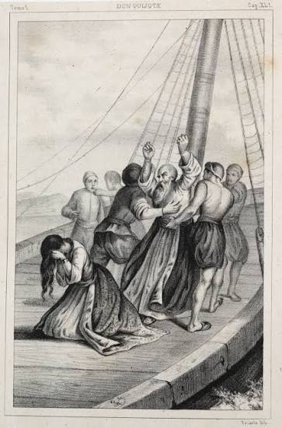
9. Escrita. ¿Crees que Zoraida hace lo correcto al dejar a su padre en la playa? Escribe 5-7 frases con tu opinión. Usa los conectores anteriores.
10. Tarea final. Oral/ escrita. En parejas: una persona es periodista y la otra es el capitán, que ya está en España. El periodista prepara 5 preguntas sobre su vida (el viaje, la batalla, la prisión, Zoraida...) y el compañero responde en el papel del capitán. Ejemplo de pregunta: ¿Por qué eligió usted ser soldado?

